Slide 1

КВАДРАТИЧНАЯ ФУНКЦИЯ
Сдвиг графика функции y = ax²
вдоль осей координат
Домашнее задание
У: параграф 2.3, 250(а).
Метапредмет – Знак

Slide 2

Цель нашего урока
Важно! Умение использовать способы нахождения координат «главной» точки параболы — её вершины.
Вы узнаете
с помощью каких сдвигов вдоль координатных осей из графика функции y = ax² можно получить параболу, задаваемую уравнением y = ax² + q или
y = a(x + p)²;
как в конкретных случаях построить эти параболы или изобразить их схематически
целеполагание

Slide 3
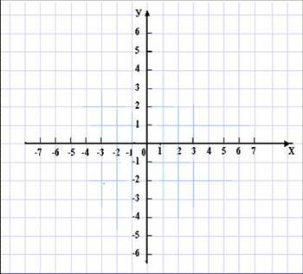
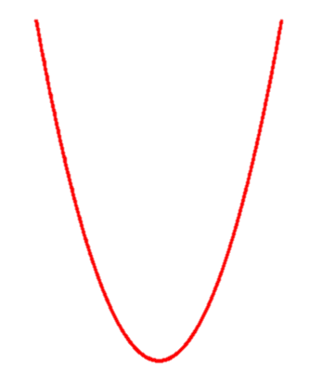
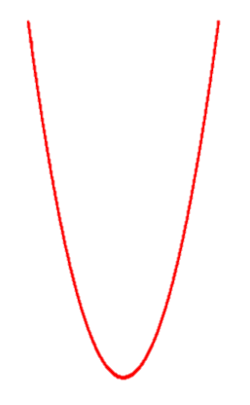


$$y=x^{2}+2$$
$$y={2x}^{2}−3$$

Slide 4
$$y=x^{2}+2$$
$$y={2x}^{2}−3$$

Slide 5
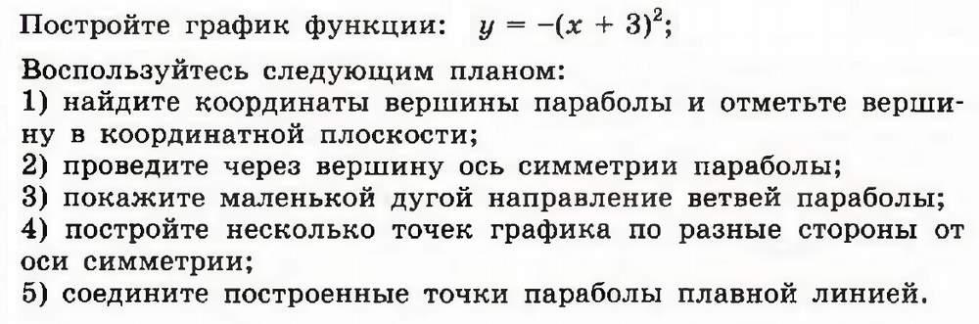
Математическая разминка
Вхождение в тему урока и создание условий для осознанного восприятия нового материала.

Slide 6

Математическая разминка
$$y=−x^{2}−6x−9$$
1) Вершина (-3; 0)
2) Ось симметрии х=-3
3) Ветви
4) Дополнительные точки
х= -2 y= -1
х= -4
х=-1 y=-4
х=-5
х=0 y=-9
х=-6
Вхождение в тему урока и создание условий для осознанного восприятия нового материала.

Slide 7
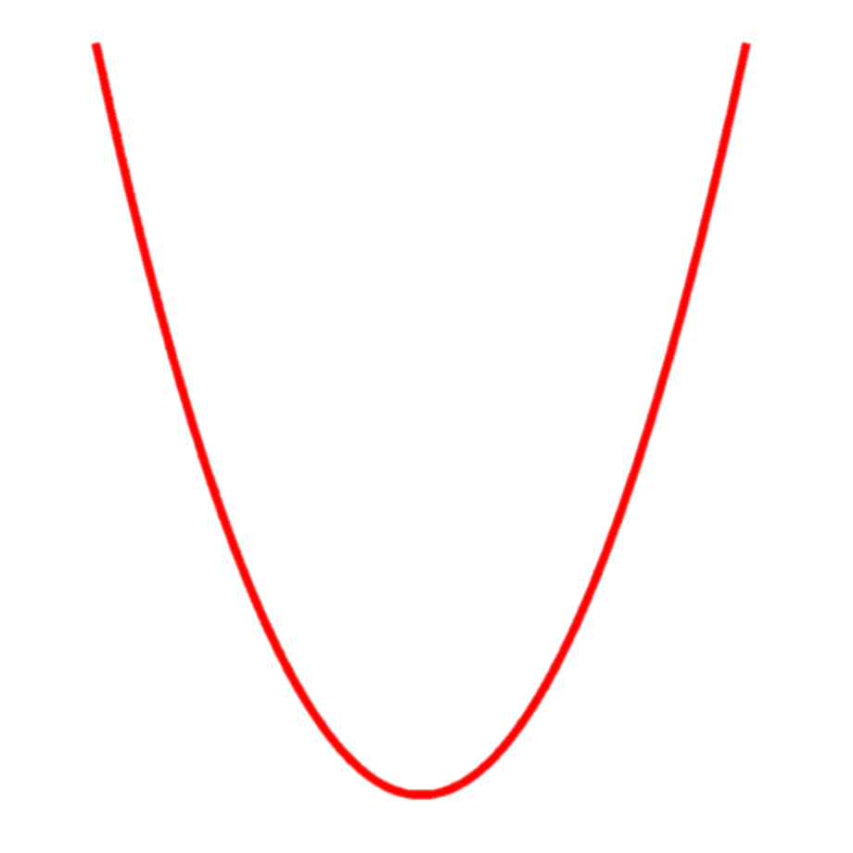
Математическая разминка
Вхождение в тему урока и создание условий для осознанного восприятия нового материала.

Slide 8
Математическая разминка
Вхождение в тему урока и создание условий для осознанного восприятия нового материала.

Slide 9
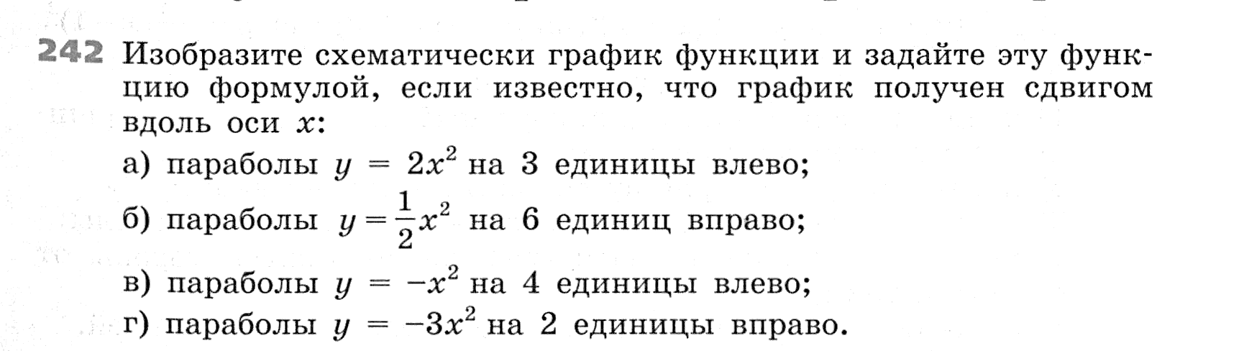
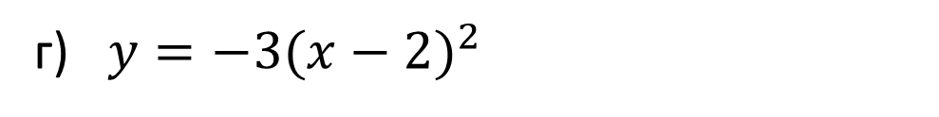
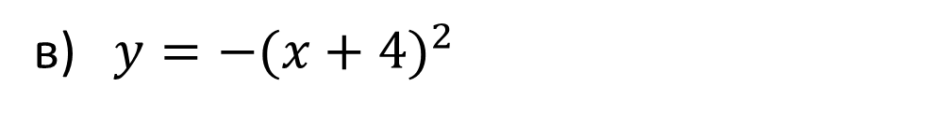
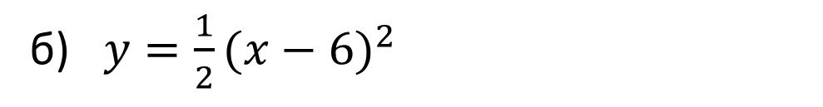
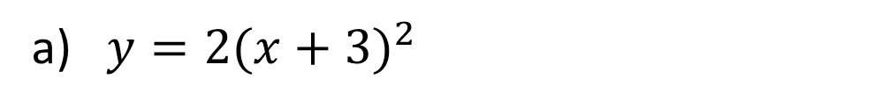
График функции, заданной формулой вида у = a(x + р)², можно получить из параболы у = ах² с помощью параллельного переноса: вдоль оси х на |р| единиц — влево или вправо в зависимости от знака числа р.
а) $y=2{(x+3)}^{2}$
б) $y=\frac{1}{2}{(x−6)}^{2}$
в) $y=−{(x+4)}^{2}$
г) $y=−3{(x−2)}^{2}$

Slide 10
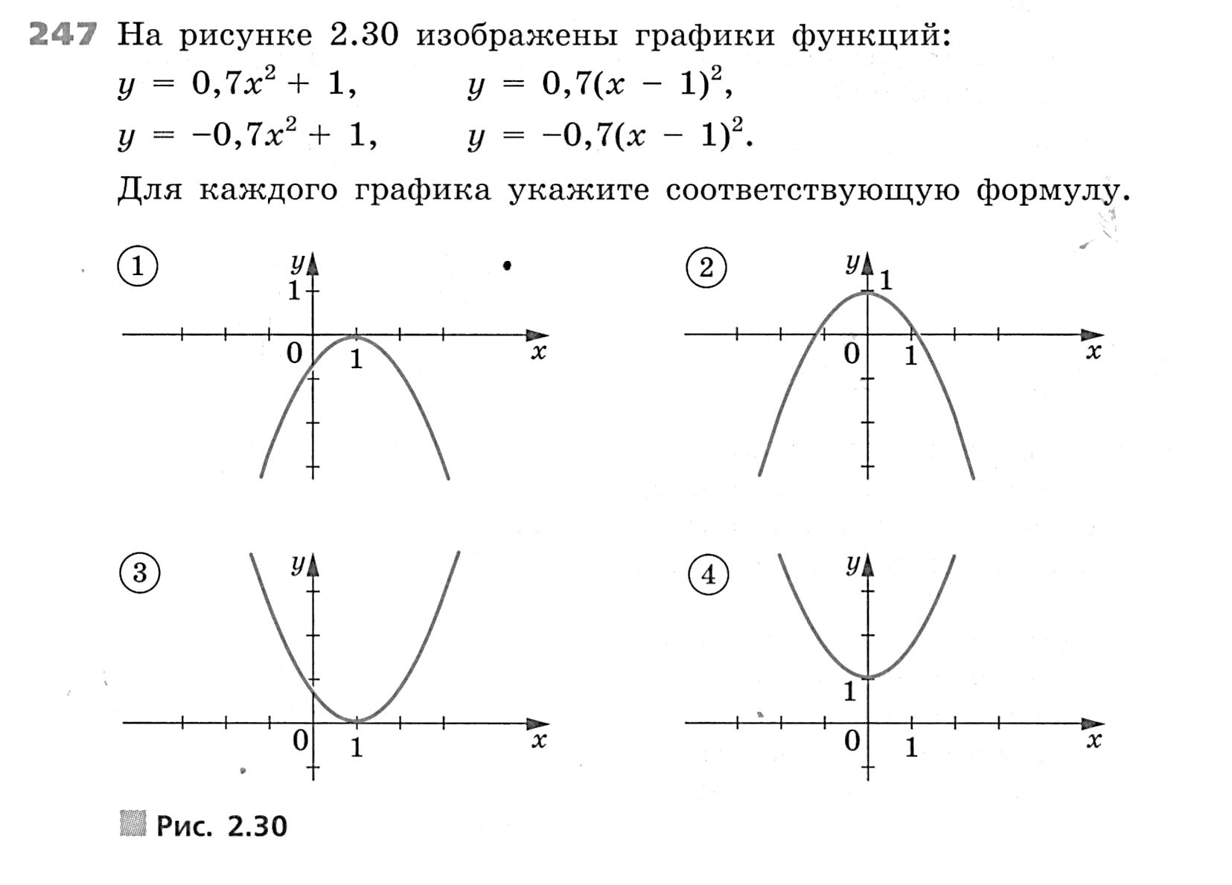

Slide 11
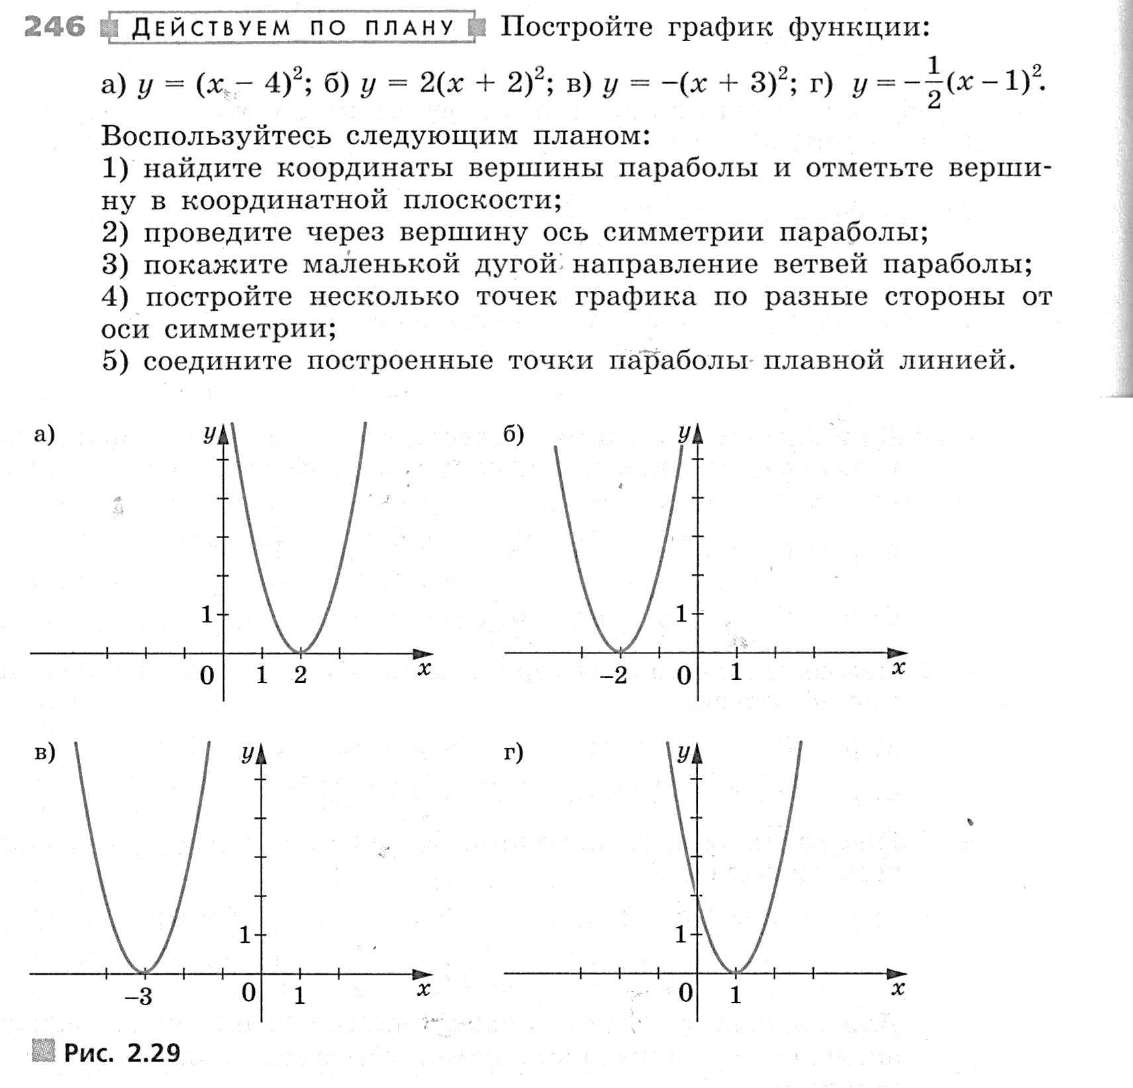
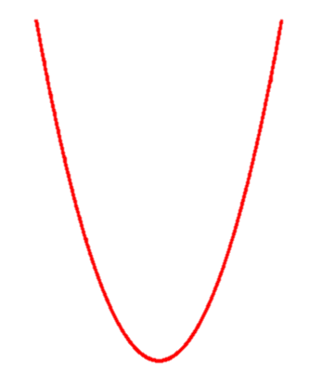
y’

Slide 12


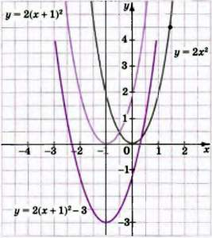
Сдвиг графика функции y = ax² вдоль осей координат
Работа с учебником
Используя сдвиги параболы вдоль осей координат, можно строить и более сложные графики.
график функции, заданной формулой вида у = a(x + р)² + q, можно получить из параболы у = ах² с помощью двух параллельных переносов: вдоль оси х на |р| единиц — влево или вправо в зависимости от знака числа р и вдоль оси у на \q\ единиц — вверх или вниз в зависимости от знака числа q. Вершиной
параболы у = а(х + р)² + q будет
точка ( -р; q).
Пример:
Организация и самоорганизация учащихся. Организация обратной связи

Slide 13
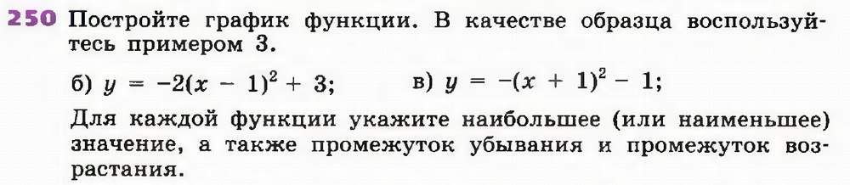
Сдвиг графика функции y = ax² вдоль осей координат
УЧЕБНИК
$$y=−2x^{2} на 3 ед на 1 ед$$
Практикум

Slide 14
Сдвиг графика функции y = ax² вдоль осей координат
УЧЕБНИК
$$y=−2x^{2} на 3 ед на 1 ед$$
Практикум

Slide 15
Сдвиг графика функции y = ax² вдоль осей координат
УЧЕБНИК
$$y=−2x^{2} на 3 ед на 1 ед$$
Практикум

Slide 16
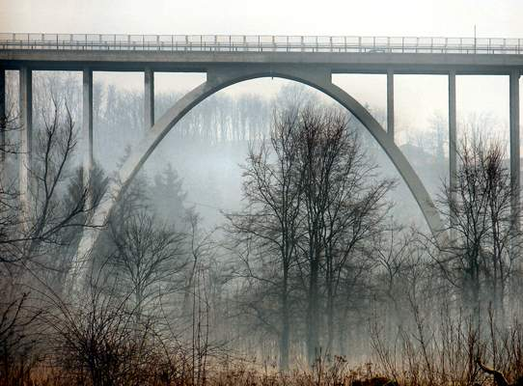
Математика в жизни
Для многих людей математика является трудной и непонятной, но если подробнее изучить математические понятия и применение их в жизни, то математика становится интересной, а наши знания более осмысленными и глубокими.
Подведение итогов, рефлексия, домашнее задание.

